Slide 1



Vorme en Voorvalle van GGG
Graad 11: Selfontwikkeling in die Samelewing
Kwartaal 2: Les 1
Notes:
Inleiding (1 min)
Groet leerders. Laat leerders toe om te gaan sit en hul leermateriaal gereed te kry. Stel leerders aan die onderwerp vir die volgende vier weke bekend: Geslagsgebaseerde geweld.
Herinner leerders daaraan dat hulle in graad 10 na GGG as 'n menseregteskending gekyk het, en dat hulle die konsep nou in detail sal ondersoek.

Slide 2

Lesdoelwitte:
In hierdie les gaan jy:
  Tussen die verskillende vorme van geweld onderskei: Gesinsgeweld, seksuele geweld, verkragting, fisiese geweld, psigiese geweld, vrouemoord en seksuele teistering.
  Voorvalle van geslagsgebaseerde geweld (GGG) in SA en die wêreld navors.
Notes:
Inleiding (1 min)
Deel die doelwitte van die les:
Onderskei tussen die vorme van geweld: Gesinsgeweld, seksuele geweld, verkragting, fisiese geweld, psigiese geweld, vrouemoord en seksuele teistering.
Doen navorsings oor voorvalle van geslagsgebaseerde geweld (GGG) in SA en die wêreld.

Slide 3

Wat is GGG?
Geweld wat plaasvind as gevolg van die sosiale norme wat met elke geslag geassosieer word, tesame met die ongelyke magsverhoudinge tussen geslagte.
Notes:
Inleiding (3 min)
Vra leerders om die konsep GGG te definieer voordat u die definisie op die skyfie wys.
Sodra u die definisie gewys het, vra leerders om oor die terme in vetdruk "sosiale norme" en "ongelyke magsverhoudinge" uit te brei. Hierdie terme sal in die volgende les in meer detail aangespreek word.
Sosiale norme: gedeelde verwagtinge of 'reëls' binne 'n samelewing wat voorskryf hoe individue in verskillende situasies moet optree.
ongelyke magsverhoudinge: situasies waar sekere individue of groepe meer mag, voorreg of gesag het in vergelyking met ander.
Maak leerders bewus van die volgende: Alhoewel dit belangrik is om te erken dat GGG mense van enige gender kan beïnvloed, is dit noodsaaklik om te erken dat dit dikwels 'n groter impak op vroue en meisies het. Daar is baie statistieke wat toon dat GGG onder vroue meer algemeen voorkom. Ons sal dit later in die les ondersoek. Die fokus op die aanspreek van GGG teen vroue en meisies spruit uit historiese patrone van geslagsongelykheid. Vroue is en was meer kwesbaar vir verskillende vorme van geweld, bv. seksuele teistering, seksuele geweld, vroulike besnydenis (die rituele verwydering van sommige of al die eksterne vroulike geslagsdele), kinderhuwelike, sielkundige mishandeling en -beheer.

Slide 4



Vorme van GGG
SEKSUELE GEWELD
FISIESE GEWELD
GESINSGEWELD
Notes:
Klasbespreking (6 min)
Fasiliteer 'n klasbespreking waar u leerders vra om die volgende terme te definieer en voorbeelde daarvan te gee: gesinsgeweld, seksuele geweld (hier kan u hulle vra om seksuele teistering en verkragting as deel van hul antwoord te definieer) en fisiese geweld.
Gesinsgeweld: Gesinsgeweld verwys na enige vorm van beledigende, intimiderende of gewelddadige gedrag wat binne 'n huishoudelike omgewing (die private ruimte waar individue saamwoon) plaasvind. Dit word gewoonlik gepleeg teenoor vennote en kinders as 'n manier om beheer of mag uit te oefen
Seksuele geweld behels enige nie-konsensuele (sonder die slagoffer se toestemmimg) seksuele daad of gedrag en sluit verkragting (een persoon dwing 'n ander om teen hul wil aan seksuele aktiwiteite deel te neem), seksuele aanranding en teistering (ongewenste en onwelkome gedrag van seksuele aard, insluitend kommentaar, aanraking of versoeke).
Fisiese geweld behels die pleeg van geweld wat skade of besering aan 'n ander persoon se liggaam veroorsaak. Dit kan wissel van skop en slaan tot erger vorme van aanranding.

Slide 5



Vorme van GGG
PSIGIESE GEWELD
EKONOMIESE GEWELD
VROUEMOORD
Notes:
Klasbespreking (voortsetting)
Psigiese geweld verwys na gedrag wat emosionele skade berokken aan ‘n individu. Dit kan vorme van manipulasie, intimidasie of konstante kritiek insluit.
Vrouemoord is die opsetlike moord op vroue of meisies op grond van hul geslag.
Ekonomiese geweld is die gebruik van ekonomiese mag en beheer as 'n vorm van mishandeling of dwang (maak seker dat leerders weet wat hierdie term beteken: die praktyk om iemand te oorreed om iets te doen teen sy/haar deur dreigemente of manipulasie te gebruik). Dit behels aksies wat 'n individu se finansiële onafhanklikheid, outonomie of toegang tot ekonomiese hulpbronne op grond van hul geslag beperk.

Slide 6


AKTIWITEIT
Notes:
Aktiwiteit (4 min)
Leerders voltooi Aktiwiteit 1 (Les 1 – Werkkaart) individueel. Leerders moet 'n voorbeeld van 'n bepaalde vorm van geweld by die korrekte term pas.
Laat leerders toe om terugvoer te gee en antwoorde na te gaan volgens Les 1 – Werkkaart MEMO.

Slide 7
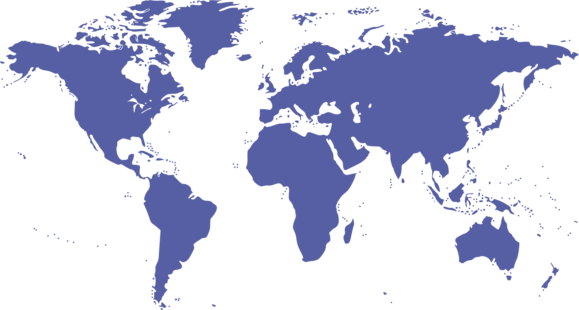

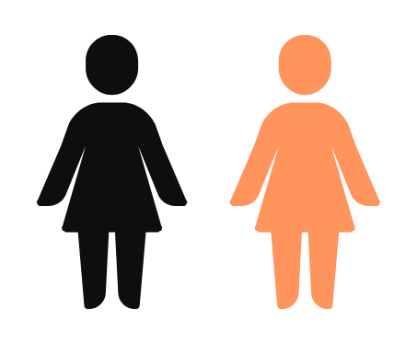
1 UIT 3
Die aantal vroue wêreldwyd, wat geslaan is, gedwing is tot seks of op een of ander manier mishandel is – gewoonlik deur iemand wat hulle ken.
Notes:
Aanbieding (5 min)
Voordat u die globale GGG-statistieke met leerders deel, moet u hulle vra om op te let hoe die statistiek visueel aangebied word, aangesien daar van hulle verwag gaan word om soortgelyke infografika ná die aanbieding te skep.
Vra vrywilligers om die statistiek op die skyfies hardop te lees.

Slide 8

38%
Die wêreldwye persentasie van moorde op vroue wat deur hul intieme vennote gepleeg word.
Notes:
Aanbieding (voortsetting)

Slide 9

641 MILJOEN
Die aantal vroue wêreldwyd wat ten minste een voorval van fisiese en seksuele geweld van 'n romantiese vennoot ervaar het.
Notes:
Aanbieding (voortsetting)

Slide 10

Suid-Asië
Afrika suid van die Sahara
Oseanië
Die streke met die hoogste syfers van geweld teen vroue tussen 15 en 49 jaar deur intieme vennote. Syfers wissel tussen 33% - 51%.
Notes:
Aanbieding (voortsetting)
Nota aan onderwyser: Wanneer u hierdie skyfie bereik, lig die leerders in dat hulle binne 'n paar minute die posisionering van Suid-Afrika binne die gebied van geslagsgebaseerde geweldstatistieke sal delf.

Slide 11


1 UIT 2
37%
OF
Die persentasie vroue wat in die armste lande woon wat fisiese en / of seksuele geweld deur hul intieme vennoot ervaar het, met sommige van hierdie lande wat 'n voorkoms van so hoog as 1 uit 2 het.
Notes:
Aanbieding (voortsetting)

Slide 12
200 MILJOEN
Die aantal vroue wat vroulike besnyding ervaar het.
Notes:
Aanbieding (voortsetting)
Dit is moontlik dat sommige leerders deur hierdie statistieke geraak sal word. As 'n manier om hierdie emosies te verwerk, nooi een of twee leerders om hul reaksies op die statistiek uit te druk deur slegs een woord te gebruik. Hierdie oefening kan as 'n ontlontingsessie dien. Maak dit duidelik dat dit normaal is om 'n reeks emosies te ervaar wanneer 'n mens met uitdagende realiteite gekonfronteer word. Herinner leerders daaraan dat die erkenning van hierdie gevoelens 'n noodsaaklike stap is om die kwessie te verstaan ​​en betekenisvolle verandering te kataliseer.

Slide 13

GROEP-
AKTIWITEIT
Notes:
Groepaktiwiteit (15 min)
Noudat leerders aan die globale statistiek blootgestel is, is dit tyd om na voorvalle van GGG in Suid-Afrika te kyk.
Verdeel leerders in groepe van VYF.
Deel 'n A3 (of groter) skoon bladsy aan elke groep uit. Dit is 'n goeie idee om verskillende kleurpenne/merkers beskikbaar te hê vir diegene wat nie saamgebring het nie.
Deel ten minste TWEE kopieë van die Les 1 – Statistiek Feiteblad aan elke groep uit.
Leerders moet deur die Suid-Afrikaanse GGG-statistieke lees en VYF tot SEWE statistieke kies om visueel in die vorm van 'n infografika-plakkaat aan te bied.
Leerders kan die spasie in Aktiwiteit 2 (Les 1 – Werkkaart) gebruik om hul plakkaat te beplan.
Laat 'n paar minute aan die einde van die aktiwiteit toe sodat groepe hul plakkate aan die res van die klas kan wys. (As leerders nie genoeg tyd het om die plakkaat in die klas te voltooi nie, moet dit as huiswerk voltooi word. Leerder kan dit in die volgende les weer klas toe bring.)
Hierdie plakkate kan in die klas of rondom die skool opgesit word om bewustheid rondom GGG in Suid-Afrika te skep.

Slide 14

REFLEKSIE
Beantwoord die refleksievrae op jou werkkaart oor wat jy vandag geleer het.
Notes:
Refleksie (6 min)
Sluit die les af en vra leerders om na te dink oor wat hulle in hierdie les geleer het.
Leerders voltooi die volgende refleksievrae in Aktiwiteit 3 (Les 1 – Werkkaart).
Watter emosies wek die statistieke oor geslagsgebaseerde geweld in Suid-Afrika by my?
Watter stappe kan ek neem om bewustheid te verhoog en tot die voorkoming van geslagsgebaseerde geweld in my gemeenskap by te dra?

